Slide 1

R.R DIJON 30 /11/2019 - ATELIER 4
PARTENAIRES ET CAMERUP

Slide 2
R.R DIJON 30 /11/2019 - ATELIER 4
ANIMATION : MARIE ET MARC

Slide 3


Slide 4

CAMERUP
A CINQ
ON EST PLUS FORTS !

Slide 5


Slide 6

GROUPEMENT DE CINQ ASSOCIATIONS

Slide 7

2

Slide 8

3

Slide 9

4

Slide 10

5

Slide 11

AU CONSEIL D’ADMINISTRATION DE LA CAMERUP
La Croix bleue est représentée par trois membres du C.A :
  Guilaine MIRANDA
  Marie CONSTANCIAS
  Marc MARGELIDON

Slide 12

Pourquoi la CAMERUP ?
Elle regroupe ces cinq associations reconnues d’utilité publiques
Et est plus représentative auprès des instances nationale La vocation de cette coordination, qui n’influence aucunement le fonctionnement propre à chaque structure, est d’être représentative et plus solidaire à tous les niveaux dans le contexte de la thématique Alcool en France et sur le plan Européen
Un séminaire est organisé les 14 et 15 décembre à Vichy pour mettre à jour l’organisation, la cohésion et la communication de la CAMERUP. La Croix BLEUE y sera représentée par des membres du C.A et assurera l’animation/modération

Slide 13

Mutualisation
Ce qui serait bien :
Vous rapprochez
De ces associations
Dans votre commune
Où votre région
Car ensemble on va
plus loin !

Slide 14

NOS PARTENAIRES
(exemples non restrictifs)

Slide 15


Slide 16


Slide 17
le village des addictions
A partir de l’initiative du Pr Michel REYNAUD (fond addictions), est à la formation d’addict’aide le village des addictions
Site internet qui répond à beaucoup de questions que l’on se pose au sujet des addictions
Forum de discussions actif dans le domaine de l’alcool

Slide 18


Slide 19


Slide 20



Slide 21


Slide 22


Slide 23


Slide 24

AU NIVEAU NATIONAL LA CNAM
ET LES CPAM DEPARTEMANTALES

Slide 25


Slide 26
LA CROIX BLEUE DANS LE MONDE

Slide 27
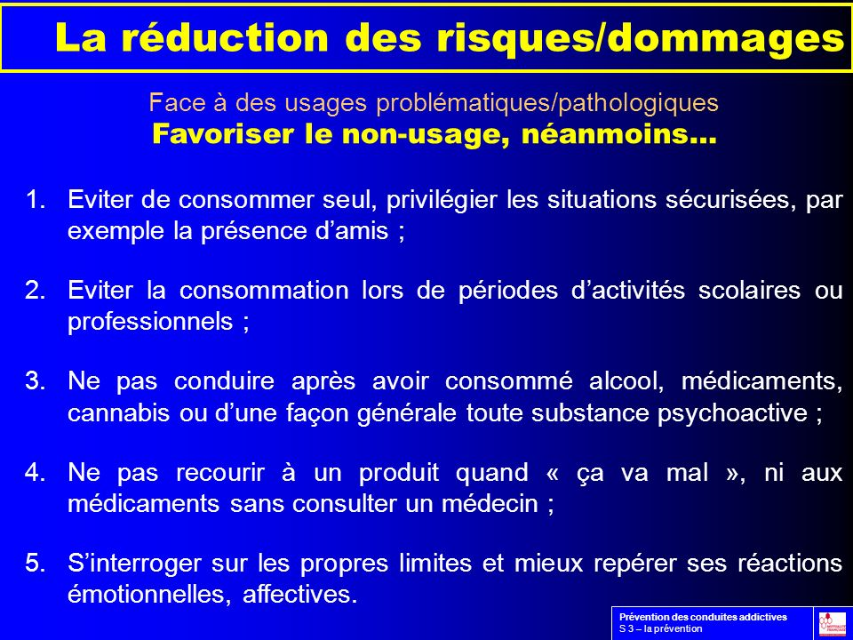
LA REDUCTION DES RISQUES ET DES DOMMAGES

Slide 28
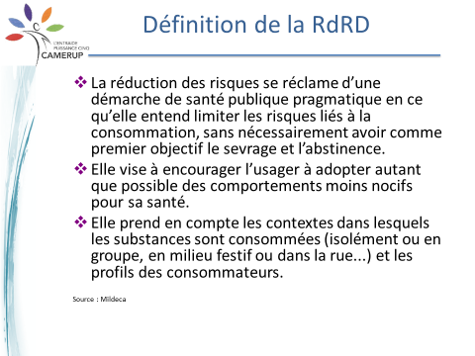

Slide 29
R.R DIJON 30 /11/2019 - ATELIER 4
QUESTIONS ET SUGGESTIONS

Slide 30
R.R DIJON 30 /11/2019 - ATELIER 4
MERCI POUR VOTRE PARTICIPATION

